Slide 1
এই স্লাইডটি শুধুমাত্র শিক্ষকবৃন্দ তথা কন্টেন্ট
ব্যবহারকারীর জন্য
সম্মানিত কন্টেন্ট ব্যবহারকারী/ শিক্ষকবৃন্দ এই কন্টেন্টটি পাঠদানের পূর্বে স্লাইড নোটের নির্দেশনাগুলো পড়ে নেবেন। এ ছাড়াও শিক্ষক প্রয়োজনবোধে নিজস্ব কৌশল প্রয়োগ করতে পারবেন।
Notes:
সম্মানিত কন্টেন্ট ব্যবহারকারী/ শিক্ষকবৃন্দ এই কন্টেন্টটি পাঠদানের পূর্বে পাঠ্য পুস্তকের পাঠটি পড়ে নেবেন ।

Slide 2

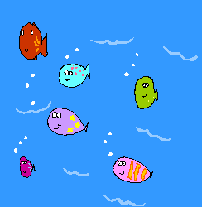
স্বাগতম
Notes:
শিক্ষক স্বাগতম জানিয়ে ছবিটির পটভূমি জানতে চাইবেন ।

Slide 3
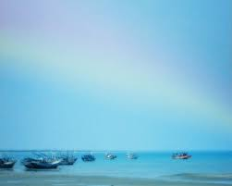


পরিচিতি
শিক্ষক পরিচিতি
মো:শামীম
সহকারী শিক্ষক (কৃষি শিক্ষা)
হাজী আহমাদ আলী আলিয়া কামিল মাদরাসা, সিরাজগঞ্জ।
মোবাইল:০১৯২০৫৬৬৪১৩
E-mail:shameemjamuna60@gmail.com
পাঠ পরিচিতি
শ্রেণি: 7ম
বিষয়: কৃষিশিক্ষা
অধ্যায়: কৃষিজ উৎপাদন
পাঠ: ০৯
Notes:
শিক্ষক পরিচয় পর্ব পেশ করবেন ।

Slide 4
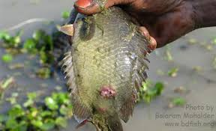
ছবিটি লক্ষ করি
কৈ মাছটির কি হয়েছে?
Notes:
শিক্ষক ছবি প্রদর্শন করে বিভিন্ন প্রকার প্রশ্ন করে পাঠের বিষয়বস্তু বের করে আনার চেষ্টা করবেন ।

Slide 5
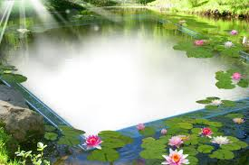
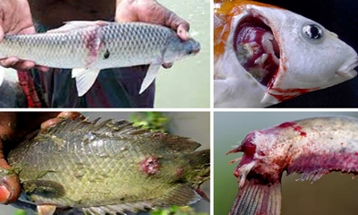
আজকের পাঠ
কৈ মাছের রোগ ব্যবস্থাপনা
Notes:
শিক্ষক সবশেষে পাঠ ঘোষণা করবেন ।

Slide 6
শিখনফল
1.কৈ মাছের রোগ প্রতিরোধ ব্যবস্থা বর্ণনা করতে পারবে
২.কৈ মাছের রোগ প্রতিকার ব্যবস্থা ব্যাখ্যা করতে পারবে
এই পাঠ শেষে শিক্ষার্থীগণ-
Notes:
শিক্ষক শিখনফল বুঝিয়ে বলবেন ।

Slide 7
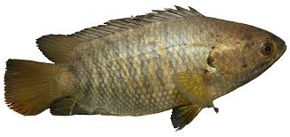
ছবি দুটির মধ্যে পার্থক্য লক্ষ করি
কৈ মাছকে সুস্থ্য রাখার জন্য কি করা উচিৎ ?

Slide 8
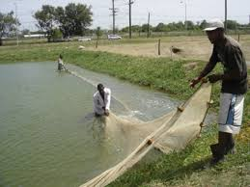
কৈ মাছের রোগ প্রতিরোধমূলক ব্যবস্থা
মাসে অন্তত একবার জাল টানতে হবে

Slide 9
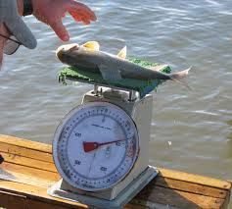
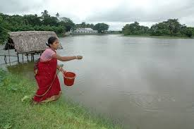
মাছের গড় ওজনের সাথে মিল রেখে পুকুরে পুষ্টিসমৃদ্ধ খাদ্য সরবরাহ করতে হবে

Slide 10
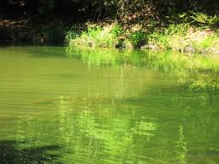
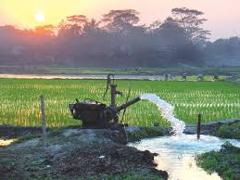
পানির রং গাঢ় সবুজ হলে বা বা পানি নষ্ট হলে পানি পরিবর্তন করতে হবে

Slide 11
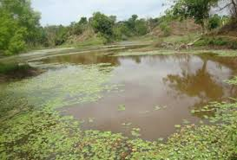
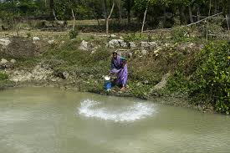
পুকুরে লাল স্তর পড়লে প্রতি শতকে ৫০ গ্রাম ব্লিচিং পাউডার প্রয়োগ করতে হবে

Slide 12
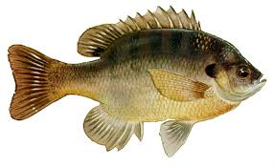
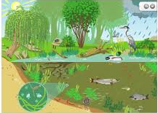
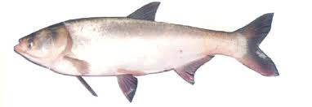
১২টি
৪টি
প্লাংকটন নিয়ন্ত্রণের জন্য শতক প্রতি ১২ টি তেলাপিয়া ও ৪টি সিলভার কার্পের পোনা ছাড়া যেতে পারে

Slide 13
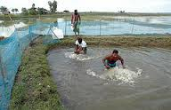
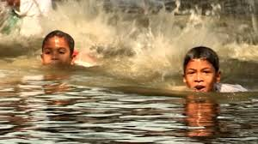
পানিতে অক্সিজেনের অভাব হলে পুকুরে বাঁশ পিটিয়ে অথবা সাঁতার কেটে অক্সিজেন মেশানোর ব্যবস্থা করতে হবে

Slide 14
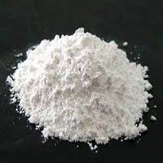
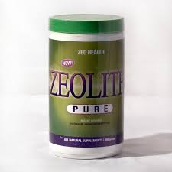
০.৫-১.০
২০০-২৫০
রোগ প্রতিরোধের জন্য শীতের শুরুতে ১ মিটার পানির গভীরতার জন্য শতকে ০.৫-১.০ কেজি হারে চুন বা ২০০-২৫০ গ্রাম জিওলাইট প্রয়োগ করতে হবে

Slide 15
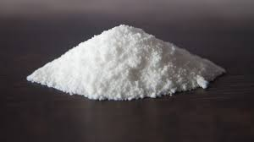
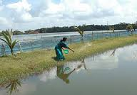
মাসে ২ বার
প্রতি শতকে
২৫০ গ্রাম
রোগ প্রতিরোধের জন্য মাসে ২ বার করে প্রতি শতকে ২৫০ গ্রাম হারে লবন প্রয়োগ করা যেতে পারে

Slide 16

দলীয় কাজ
শিক্ষার্থীরা দলে ভাগ হয়ে মাছের রোগ প্রতিরোধমূলক ব্যবস্থাসমূহ আলোচনা করবে এবং খাতায় লিখে শ্রেণিতে উপস্থাপন করবে

Slide 17

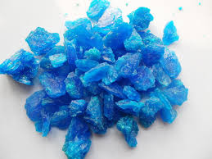
কপার সালফেট
মাছে ব্যাকটেরিয়াজনিত রোগ বা লেজ ও পাখনা পচা রোগ দেখা দিলে পুকুরে শতকপ্রতি ৬-৮ গ্রাম হারে কপার সালফেট প্রয়োগ করতে হবে

Slide 18
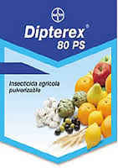
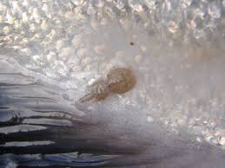
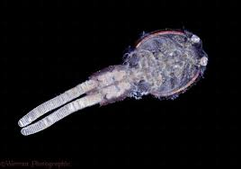
উঁকুন
মাছের শরীরে উঁকুন দেখা দিলে পুকুরে ডিপটারেক্স ৩০ সেমি গভীরতার জন্য প্রতি শতকে ৩-৬ গ্রাম হারে সপ্তাহে ১ বার হিসাবে পর পর ৩ বার প্রয়োগ করতে হবে ।

Slide 19
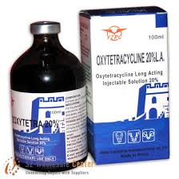
৩-৫ গ্রাম অক্সি-টেট্রাসাইক্লিন
মাছের ক্ষতরোগ হলে পুকুরে কপার সালফেট ট্রিটমেন্টের পাশাপাশি সাত দিন প্রতি কেজি খাবারের সাথে ৩-৫ গ্রাম অক্সি-টেট্রাসাইক্লিন ব্যবহার করে রোগ নিয়ন্ত্রণ করা সম্ভব

Slide 20

মূল্যায়ন
১। পানির রং গাঢ় সবুজ হলে কি করতে হবে?
২। কৈ মাছের রোগ প্রতিরোধে কি কি ব্যবস্থা নিবে ?
৩। কৈ মাছের রোগ প্রতিকারে কি কি পদক্ষেপ নিবে?

Slide 21
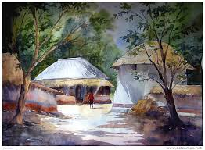
বাড়ীর কাজ
১. কৈ মাছের রোগ প্রতিকার ব্যবস্থা লিখে শিক্ষকের নিকট জমা দাও

Slide 22
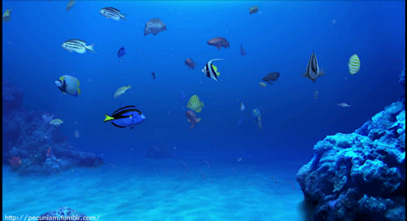
সবাইকে ধন্যবাদ
সবাই ভালো থেকো, সুস্থ থেকো ।

